Slide 1
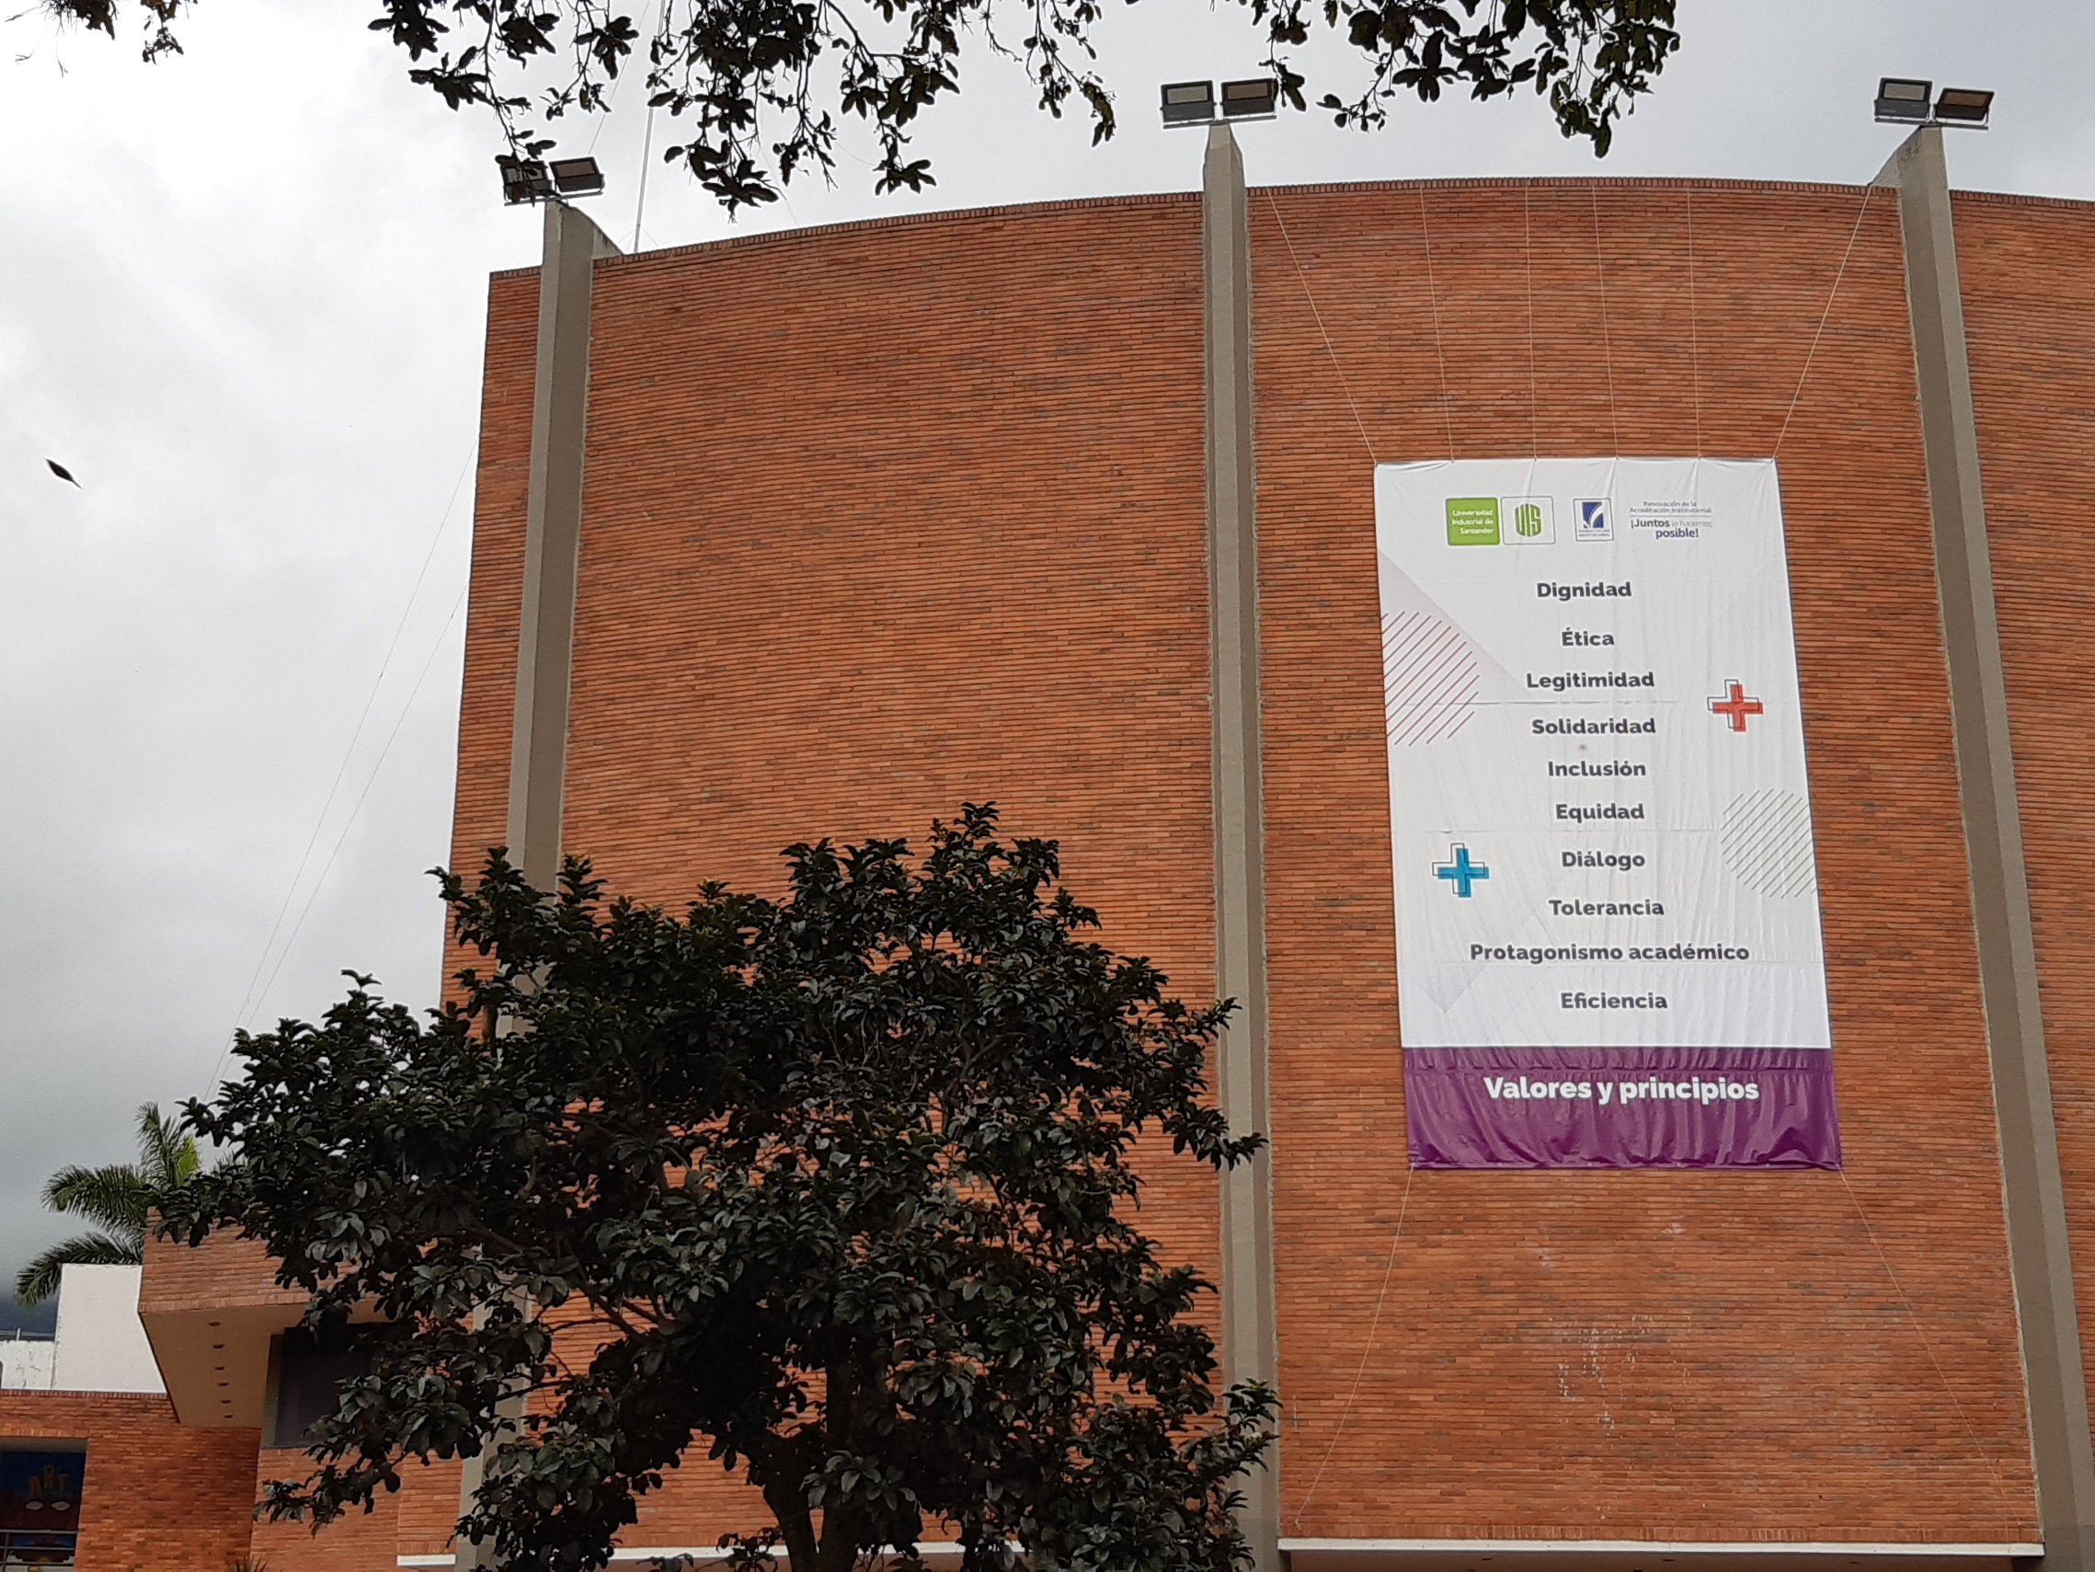
Profesores
Vídeo (2/5): PROFESORES

Slide 2
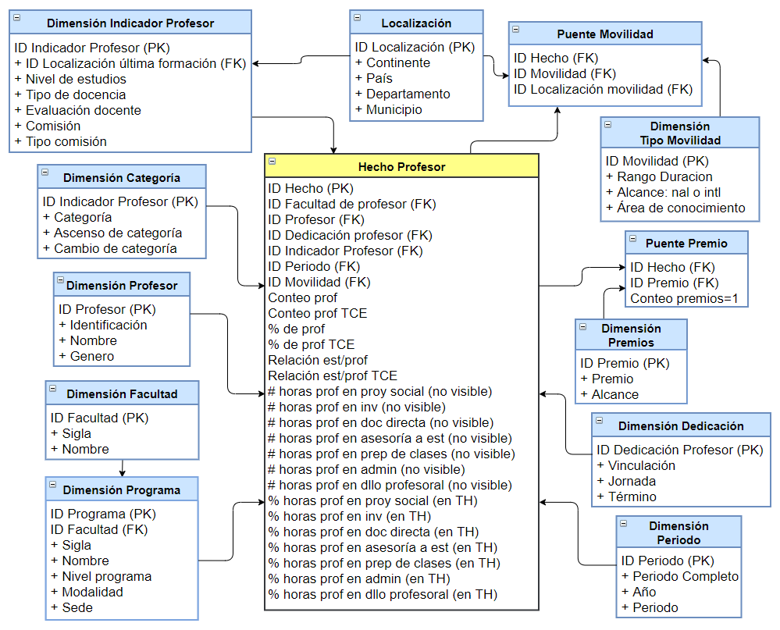
Estudiantes
Profesores
Procesos Académicos
Investigación
Graduados
REQUERIMIENTOS
Número de profesores y profesores TCE por tipo de vinculación, jornada, término, nivel de estudios, facultad, sede, periodo y año.
Requerimientos más frecuentes
Requerimientos menos frecuentes
Requerimientos propuestos en el proyecto

Slide 3
Estudiantes
Profesores
Procesos Académicos
Investigación
Graduados
REQUERIMIENTOS
Número de profesores y profesores TCE por tipo de vinculación, jornada, término, nivel de estudios, facultad, sede, periodo y año.
Relación: estudiantes/profesor y estudiantes/profesor TCE por tipo de vinculación, nivel de estudios, periodo y año.
Requerimientos más frecuentes
Requerimientos menos frecuentes
Requerimientos propuestos en el proyecto

Slide 4
Estudiantes
Profesores
Procesos Académicos
Investigación
Graduados
REQUERIMIENTOS
Número de profesores y profesores TCE por tipo de vinculación, jornada, término, nivel de estudios, facultad, sede, periodo y año.
Relación: estudiantes/profesor y estudiantes/profesor TCE por tipo de vinculación, nivel de estudios, periodo y año.
Porcentaje promedio de tiempo dedicado a docencia, investigación, administración y proyección social por vinculación, nivel de estudios, categoría, periodo y año.
Requerimientos más frecuentes
Requerimientos menos frecuentes
Requerimientos propuestos en el proyecto

Slide 5
Estudiantes
Profesores
Procesos Académicos
Investigación
Graduados
REQUERIMIENTOS
Número de profesores y profesores TCE por tipo de vinculación, jornada, término, nivel de estudios, facultad, sede, periodo y año.
Relación: estudiantes/profesor y estudiantes/profesor TCE por tipo de vinculación, nivel de estudios, periodo y año.
Porcentaje promedio de tiempo dedicado a docencia, investigación, administración y proyección social por vinculación, nivel de estudios, categoría, periodo y año.
Número de profesores con formación extranjera por nivel de estudios, país, continente y año.
Requerimientos más frecuentes
Requerimientos menos frecuentes
Requerimientos propuestos en el proyecto

Slide 6
Estudiantes
Profesores
Procesos Académicos
Investigación
Graduados
REQUERIMIENTOS
Número de profesores con movilidades por área de conocimiento, sede y año.
Requerimientos más frecuentes
Requerimientos menos frecuentes
Requerimientos propuestos en el proyecto

Slide 7
Estudiantes
Profesores
Procesos Académicos
Investigación
Graduados
REQUERIMIENTOS
Número de profesores con movilidades por área de conocimiento, sede y año.
Porcentaje de profesores por vinculación, nivel de estudios, categoría, periodo y año.
Requerimientos más frecuentes
Requerimientos menos frecuentes
Requerimientos propuestos en el proyecto

Slide 8
Estudiantes
Profesores
Procesos Académicos
Investigación
Graduados
REQUERIMIENTOS
Número de profesores con movilidades por área de conocimiento, sede y año.
Porcentaje de profesores por vinculación, nivel de estudios, categoría, periodo y año.
Número de profesores ocasionales por periodo y año.
(ocasional)
Requerimientos más frecuentes
Requerimientos menos frecuentes
Requerimientos propuestos en el proyecto

Slide 9
Estudiantes
Profesores
Procesos Académicos
Investigación
Graduados
REQUERIMIENTOS
Número de profesores con movilidades por área de conocimiento, sede y año.
Porcentaje de profesores por vinculación, nivel de estudios, categoría, periodo y año.
Número de profesores ocasionales por periodo y año.
Porcentaje de profesores y profesores TCE por vinculación, nivel de estudios y año.
Requerimientos más frecuentes
Requerimientos menos frecuentes
Requerimientos propuestos en el proyecto

Slide 10
Estudiantes
Profesores
Procesos Académicos
Investigación
Graduados
REQUERIMIENTOS
Número de profesores con movilidades por área de conocimiento, sede y año.
Porcentaje de profesores por vinculación, nivel de estudios, categoría, periodo y año.
Número de profesores ocasionales por periodo y año.
Porcentaje de profesores y profesores TCE por vinculación, nivel de estudios y año.
Número de profesores por resultado de evaluación docente, categoría, vinculación, facultad, periodo y año.
Requerimientos más frecuentes
Requerimientos menos frecuentes
Requerimientos propuestos en el proyecto

Slide 11
Estudiantes
Profesores
Procesos Académicos
Investigación
Graduados
REQUERIMIENTOS
Número de profesores con movilidades por área de conocimiento, sede y año.
Porcentaje de profesores por vinculación, nivel de estudios, categoría, periodo y año.
Número de profesores ocasionales por periodo y año.
Porcentaje de profesores y profesores TCE por vinculación, nivel de estudios y año.
Número de profesores por resultado de evaluación docente, categoría, vinculación, facultad, periodo y año.
Número de profesores por ascensos de categoría por facultad y año.
Requerimientos más frecuentes
Requerimientos menos frecuentes
Requerimientos propuestos en el proyecto

Slide 12
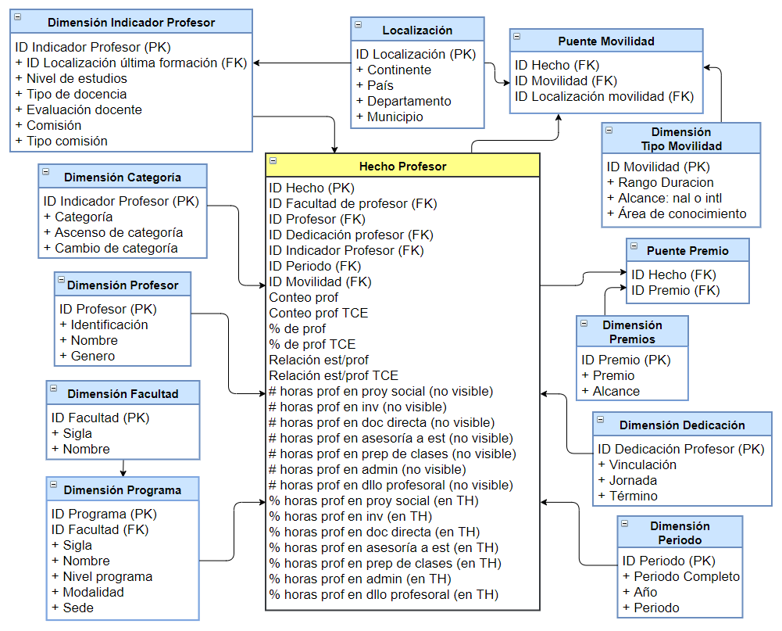
Estudiantes
Profesores
Procesos Académicos
Investigación
Graduados
REQUERIMIENTOS
Número de profesores con docencia excepcional y reconocimiento de emérito por sede y año.
(docencia excepcional, reconocimiento emérito)
Requerimientos más frecuentes
Requerimientos menos frecuentes
Requerimientos propuestos en el proyecto

Slide 13
Estudiantes
Profesores
Procesos Académicos
Investigación
Graduados
REQUERIMIENTOS
Número de profesores con docencia excepcional y reconocimiento de emérito por sede y año.
(con comisión, sin comisión)
(posdoctoral)
Número de profesores con comisiones de estudio posdoctoral por año.
Requerimientos más frecuentes
Requerimientos menos frecuentes
Requerimientos propuestos en el proyecto

Slide 14
Estudiantes
Profesores
Procesos Académicos
Investigación
Graduados
REQUERIMIENTOS
Número de profesores con docencia excepcional y reconocimiento de emérito por sede y año.
(con comisión, sin comisión)
(doctoral)
Número de profesores con comisiones de estudio posdoctoral por año.
Número de profesores con comisiones doctorales por sede, periodo y año.
Requerimientos más frecuentes
Requerimientos menos frecuentes
Requerimientos propuestos en el proyecto

Slide 15
Estudiantes
Profesores
Procesos Académicos
Investigación
Graduados
REQUERIMIENTOS
Número de profesores con docencia excepcional y reconocimiento de emérito por sede y año.
Número de profesores con comisiones de estudio posdoctoral por año.
Número de profesores con comisiones doctorales por sede, periodo y año.
Porcentaje de profesores con formación extranjera por nivel de estudios, país, continente y año.
Requerimientos más frecuentes
Requerimientos menos frecuentes
Requerimientos propuestos en el proyecto

Slide 16
Estudiantes
Profesores
Procesos Académicos
Investigación
Graduados
REQUERIMIENTOS
Número de profesores con docencia excepcional y reconocimiento de emérito por sede y año.
Número de profesores con comisiones de estudio posdoctoral por año.
Número de profesores con comisiones doctorales por sede, periodo y año.
Porcentaje de profesores con formación extranjera por nivel de estudios, país, continente y año.
Porcentaje de profesores por ascensos de categoría por facultad y año.
Requerimientos más frecuentes
Requerimientos menos frecuentes
Requerimientos propuestos en el proyecto

Slide 17
Estudiantes
Profesores
Procesos Académicos
Investigación
Graduados
REQUERIMIENTOS
Porcentaje de profesores con docencia excepcional y reconocimiento emérito por sede y año.
(docencia excepcional, reconocimiento emérito)
Requerimientos más frecuentes
Requerimientos menos frecuentes
Requerimientos propuestos en el proyecto

Slide 18
Estudiantes
Profesores
Procesos Académicos
Investigación
Graduados
REQUERIMIENTOS
(doctoral, posdoctoral,…)
Porcentaje de profesores con docencia excepcional y reconocimiento emérito por sede y año.
Porcentaje de profesores con comisiones de estudio posdoctoral, doctoral, maestría, especialización médico-quirúrgica y pasantía empresariales por sede, periodo y año.
Requerimientos más frecuentes
Requerimientos menos frecuentes
Requerimientos propuestos en el proyecto

Slide 19
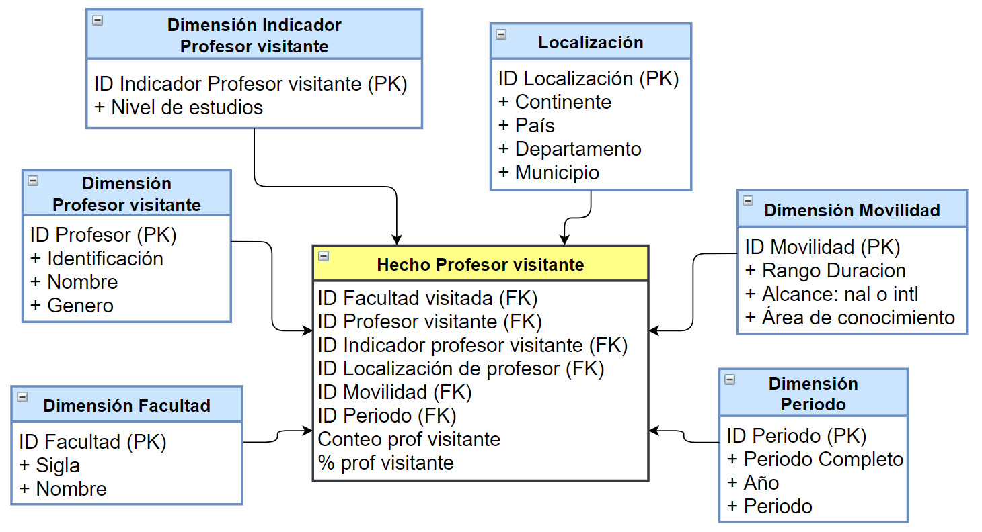
Estudiantes
Profesores
Procesos Académicos
Investigación
Graduados
REQUERIMIENTOS
Número de profesores visitantes a nivel nacional e internacional según el país de la movilidad por área de conocimiento y año.
Requerimientos más frecuentes
Requerimientos menos frecuentes
Requerimientos propuestos en el proyecto

Slide 20
Estudiantes
Profesores
Procesos Académicos
Investigación
Graduados
REQUERIMIENTOS
Número de profesores visitantes a nivel nacional e internacional según el país de la movilidad por área de conocimiento y año.
Porcentaje de profesores visitantes a nivel nacional e internacional según el país de la movilidad por área de conocimiento y año.
Requerimientos más frecuentes
Requerimientos menos frecuentes
Requerimientos propuestos en el proyecto

Slide 21
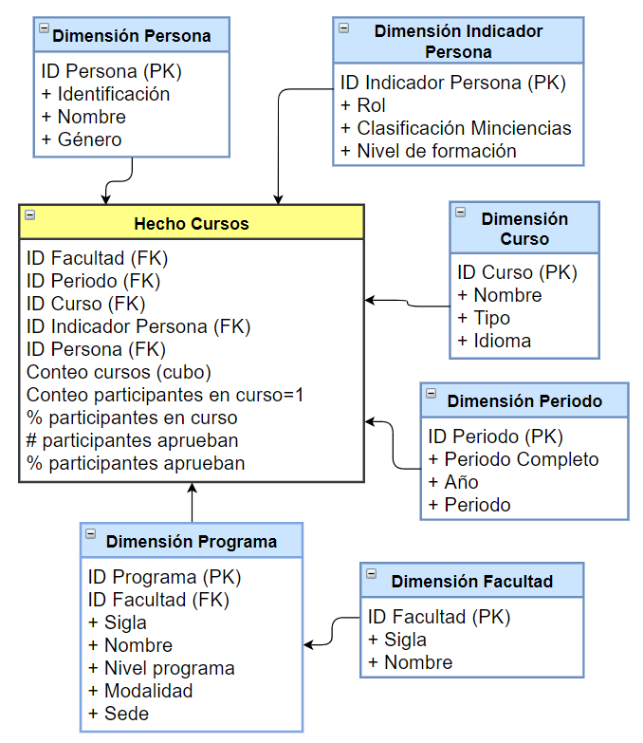
Estudiantes
Profesores
Procesos Académicos
Investigación
Graduados
REQUERIMIENTOS
(profesor)
Número de profesores capacitados en desarrollo profesoral y en TIC por año.
(desarrollo profesoral, TIC)
Requerimientos más frecuentes
Requerimientos menos frecuentes
Requerimientos propuestos en el proyecto

Slide 22
Estudiantes
Profesores
Procesos Académicos
Investigación
Graduados
REQUERIMIENTOS
(profesor)
Número de profesores capacitados en desarrollo profesoral y en TIC por año.
(desarrollo profesoral, TIC)
Porcentaje de profesores capacitados en desarrollo profesoral y en TIC por año.
Requerimientos más frecuentes
Requerimientos menos frecuentes
Requerimientos propuestos en el proyecto

Slide 23

Gracias

